Slide 1
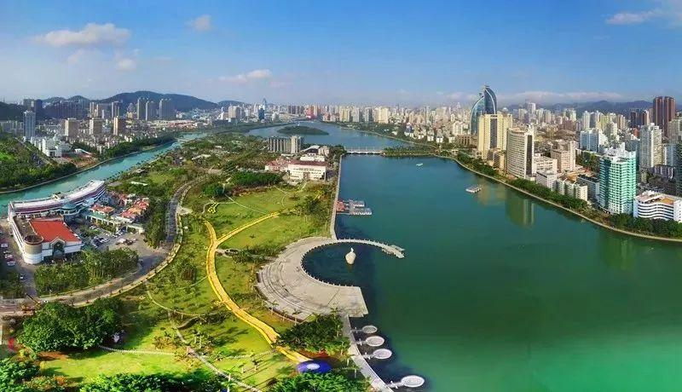
第4章 人与环境
第3节 生态工程
一 生态工程的基本原理

Slide 2
学习目标 | 核心素养
举例说明根据生态学原理、采用系统工程的方法和技术，达到资源多层次和循环利用的目的，使特定区域中的人和自然环境均受益。 | 生命观念—通过相关生物学概念的学习建立生命观念。 科学思维—通过运用生态工程原理分析生态环境及解决对策。

Slide 3
三、生态工程的实例和发展前景
1.生态工程建设的宗旨：
应当根据当地的实际条件，因地制宜地进行。
2.生态工程的发展前景：
解决环境污染、人口激增、资源破坏、能源短缺的“并发症”，重视环境保护，更注重与经济、社会效益结合。
3.生态工程的实例

Slide 4
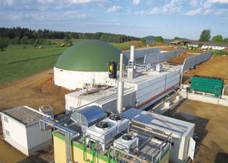
三、生态工程的实例和发展前景
3.生态工程的实例
（1）农村综合发展型生态工程
①问题:
人多地少以及如何实现物质的多级循环利用。
②对策:
建立农村综合发展型生态工程（以沼气工程为中心的物质多级循环利用工程）。实现物质的多级循环利用，获得较多的产出，取得经济效益、社会效益和生态效益的全面提高。
③案例：
北京郊区的某村以沼气工程为中心的物质多级循环利用工程。

Slide 5
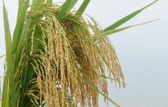
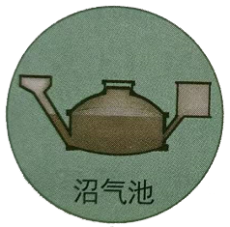

思考·讨论 分析某农村综合发展生态工程
案例：北京郊区的某村以沼气工程为中心的物质多级循环利用工程。把种植业、养殖业、畜牧业集中在一起，实现物质循环利用。缓解了农村“三料”(饲料、燃料、肥料)的缺乏问题，提高了土地产出水平；同时畜禽、鱼、谷物、饲料等加工品也可输出到市场上出售。
谷物
加工
种植业
饲料
青贮、氨化处理，食用菌培养基
秸秆
沼渣
厩粪
养殖业
沼液
屠宰厂
副产品
鱼/螺池
沼渣

Slide 6
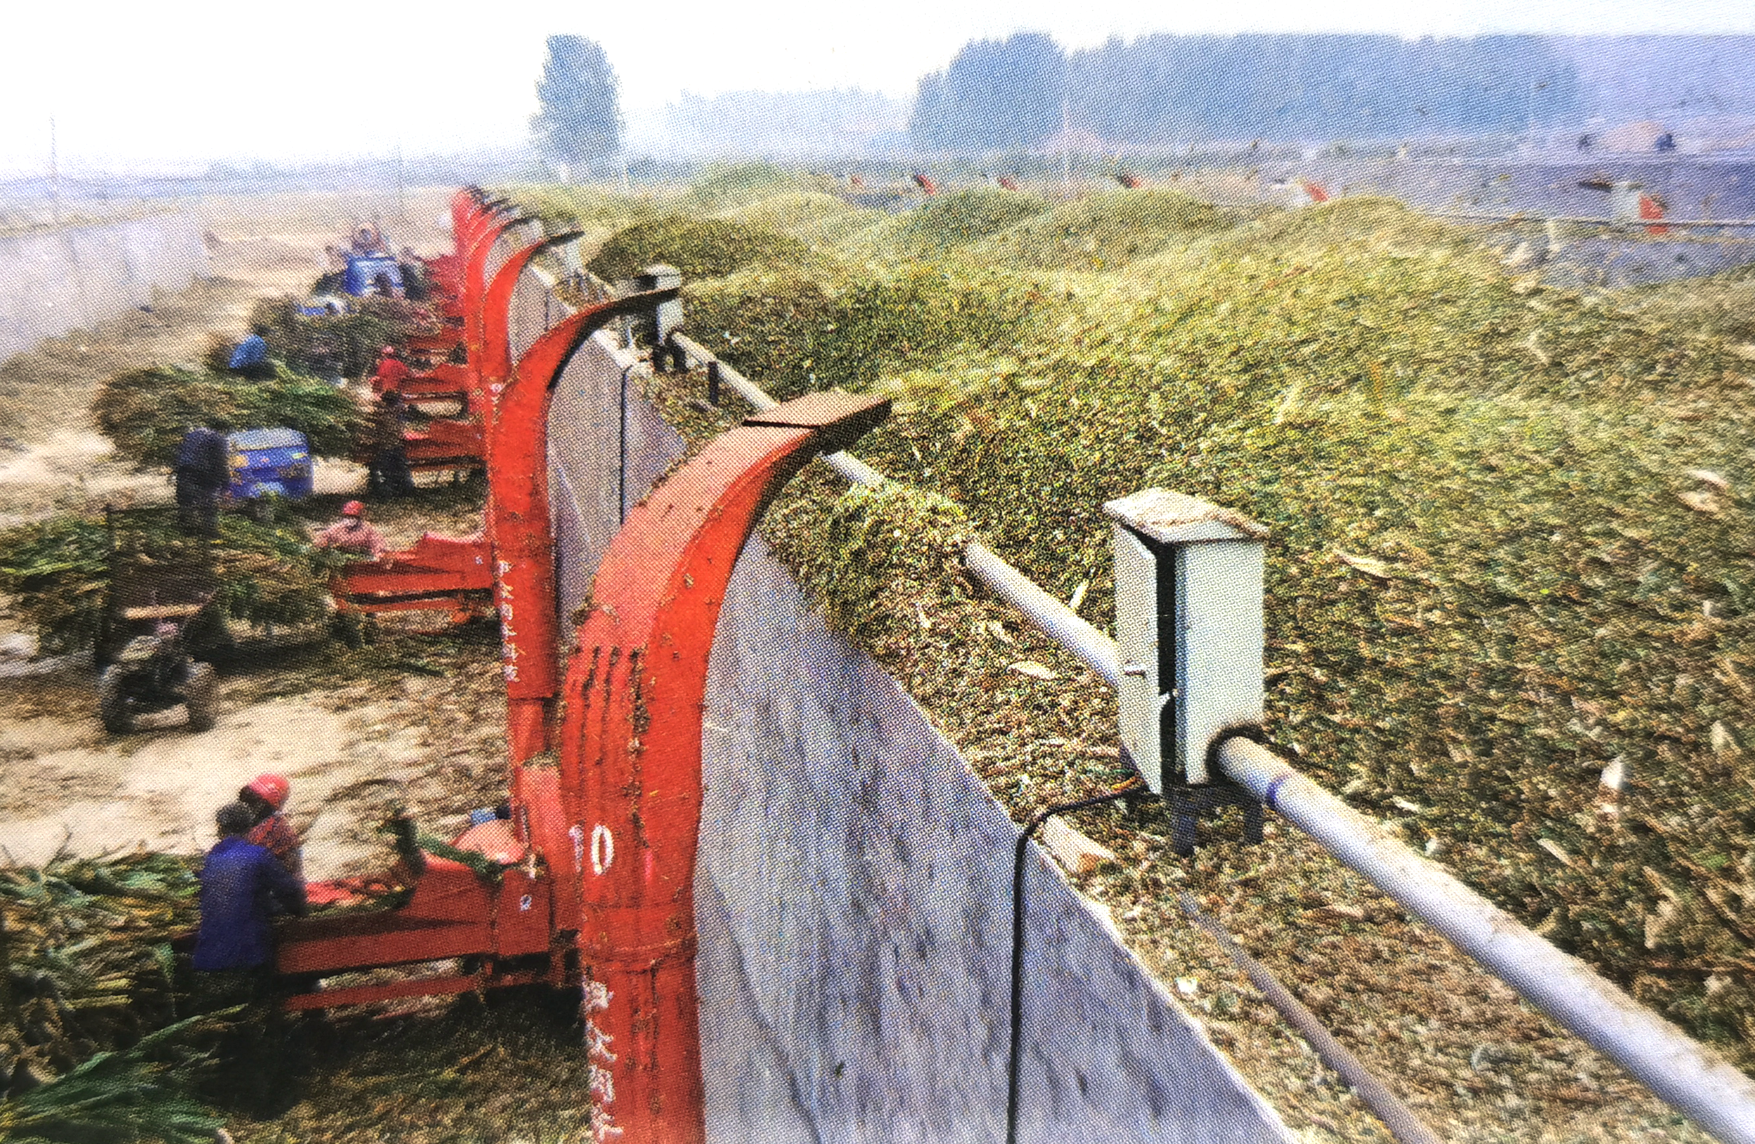
思考·讨论 分析某农村综合发展生态工程
作物秸秆用来生产食用菌和饲料
青贮
在玉米等作物没有完全成熟时，将果穗和秸秆一起收获切碎，通过厌氧发酵成为牛羊的青饲料。
氨化
利用氨水或氮素化肥处理稻麦秸秆，使之软化适口，提高其作为饲料的营养价值。

Slide 7
思考·讨论 分析某农村综合发展生态工程
讨论1.在这一案例中，主要运用了生态工程的哪些基本原理？
谷物
加工
种植业
饲料
青贮、氨化处理，食用菌培养基
秸秆
农村综合发展型生态工程 | 主要原理及对应的内容
 | 有效选择畜、鱼等多种生物组成并合理布设 ________原理
 | 作物→粮食、秸秆→人、畜食用→粪便残渣→沼气池→农田→作物 ________原理
 | 利用自然生态系统中的成分，增加了就业和经济收入，解决了社会问题 _________原理
沼渣
自生
厩粪
养殖业
沼液
屠宰厂
副产品
循环
鱼/螺池
沼渣
整体

Slide 8
思考·讨论 分析某农村综合发展生态工程
讨论2.这一生态系统的结构和功能有哪些特点？
谷物
加工
种植业
饲料
青贮、氨化处理，食用菌培养基
秸秆
1.各个组分搭配合理，紧密联系成一个有机的整体；
2.实现了物质的多级循环利用，减少了废物排放与环境污染；
3.实现了能量的多级利用，大大提高了能力的利用率；
4.实现了经济效益、社会效益和生态效益的全面提高。
沼渣
厩粪
养殖业
沼液
屠宰厂
副产品
鱼/螺池
沼渣

Slide 9
思考·讨论 分析某农村综合发展生态工程
讨论3.此生态工程有哪些值得借鉴的做法？
谷物
加工
种植业
饲料
青贮、氨化处理，食用菌培养基
秸秆
沼渣
该工程提高了土地产出水平，创造了多种劳动力就业机会，增加了农民收入，促进了经济发展；同时降低了环境污染，促进了可持续发展。
厩粪
养殖业
沼液
屠宰厂
副产品
鱼/螺池
沼渣

Slide 10
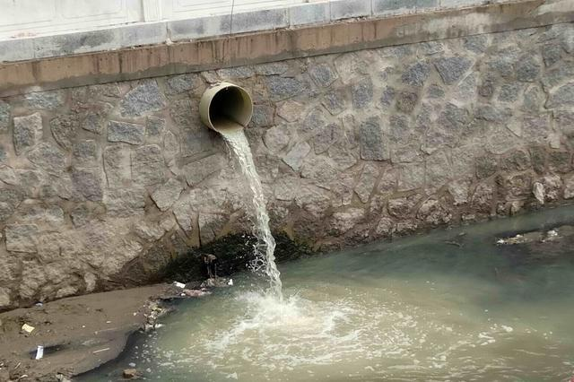
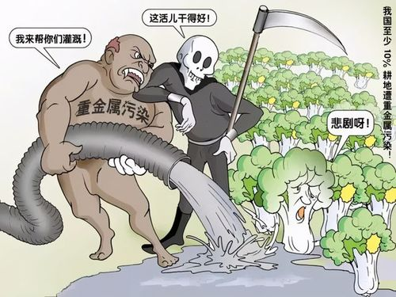
三、生态工程的实例和发展前景
3.生态工程的实例
（2）湿地生态恢复工程
①问题:
在经济发展过程中，人们对湿地进行排水和围垦,已经破坏了地球上80%的湿地资源。湿地的缩小、湿地的环境污染、生物资源的过度利用等。
②对策：
采用工程学和生态学措施现结合的方法，废水处理、点源和非点源污染控制、土地处理工程,以及动植物物种引进等,使受到干扰的湿地得以恢复；在湿地的周围,还应建立缓冲带。
点源污染是指能够找到具体污染来源的污染，如下水道、工厂排污口等。
非点源污染是指不能准确确定污染发源地的污染，如农田施用农药、化肥对地表和地下水造成的污染。

Slide 11
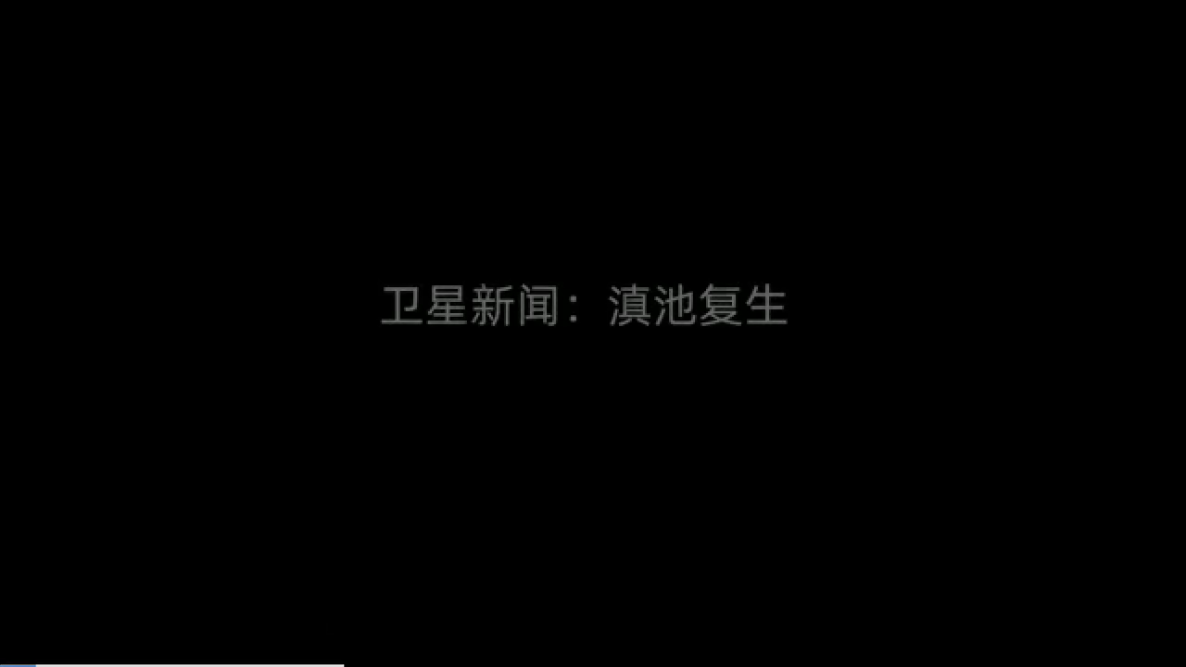

Slide 12
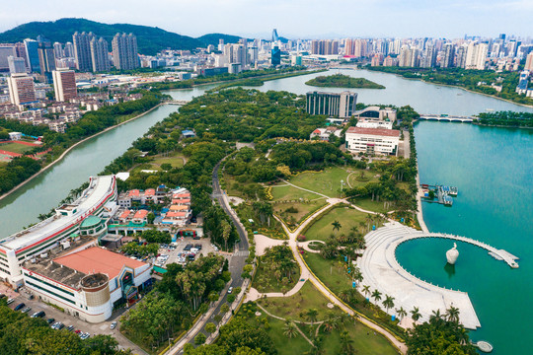
三、生态工程的实例和发展前景
3.生态工程的实例
（2）湿地生态恢复工程
③案例：
厦门筼筜湖生态恢复。
湿地生态恢复工程 | 主要原理及对应的内容
 | 废水等污染物的处理 ________原理
 | 根据原湿地中物种的分布情况引入动植物 ________原理
 | 建立缓冲带，减少人类的干扰、依靠其自然演替等机制恢复其生态功能 _________原理
循环
协调
整体原理
自生

Slide 13
三、生态工程的实例和发展前景
3.生态工程的实例
（2）湿地生态恢复工程
湿地被誉为地球的“肾”,具有蓄洪防旱，调节区域气候，控制土壤侵蚀，自然净化污水，为迁飞的鸟类和其他多种动植物提供栖息地，以及为人们提供休闲娱乐的环境等功能。
④湿地的功能:
我国湿地面积大小位列世界第四，亚洲第一。
湿地的恢复主要依靠其自然演替等机制恢复其生态功能，应尽量减少人类的干扰。

Slide 14
青海“木里煤矿非法开采”
三、生态工程的实例和发展前景
3.生态工程的实例
（3）矿区废弃地的生态恢复工程
①问题:
矿藏开采后会造成山体、土壤和植被，乃至整个地区生态系统的破坏。。矿区极端恶劣的土地条件阻碍植被生长;影响土地景观,产生重金属污染。
②对策:
遵循系统学和工程学的原理，人工制造表土、多层覆盖、特殊隔离、土壤侵蚀控制、植被恢复工程等;关键在于植被恢复,以及植被恢复所必需的土壤微生物群落的重建。

Slide 15
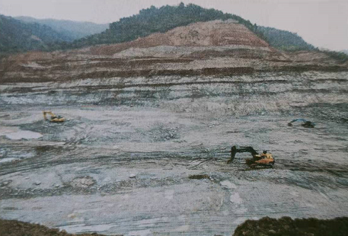
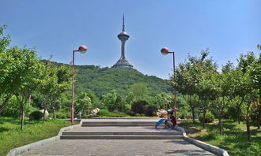
三、生态工程的实例和发展前景
*恢复矿区最先应该做的是什么？
3.生态工程的实例
通过机械方法平整压实土地→人工制造表土→在人造表土上植树种草
（3）矿区废弃地的生态恢复工程
③案例：
赤峰市元宝山矿区生态恢复工程。
矿区废弃地
工程机械措施
制造表土、压实
采矿业对环境造成极大影响
植树、种草
环境
投入
牧
草
加
工
业
施
加
社会、市场
就业投入
肉蛋奶
畜牧养殖

Slide 16
三、生态工程的实例和发展前景
3.生态工程的实例
（3）矿区废弃地的生态恢复工程
矿区废弃地的生态恢复工程 | 主要原理及对应的内容
 | 人工进行植被恢复以及植被恢复所必需的土壤微生物群落的重建 ________原理
 | 根据当地水分状况和土壤条件，一开始种植农作物，而是引入当地土著物种，植树种草 ________原理
 | 通过植树种草，建立饲料工厂和饲养场，进行肉牛养殖，综合开发治理为当地带来良好的生态、社会、经济效益 ________原理
 | 肉牛粪肥的利用 ________原理
自生
协调
整体
循环

Slide 17
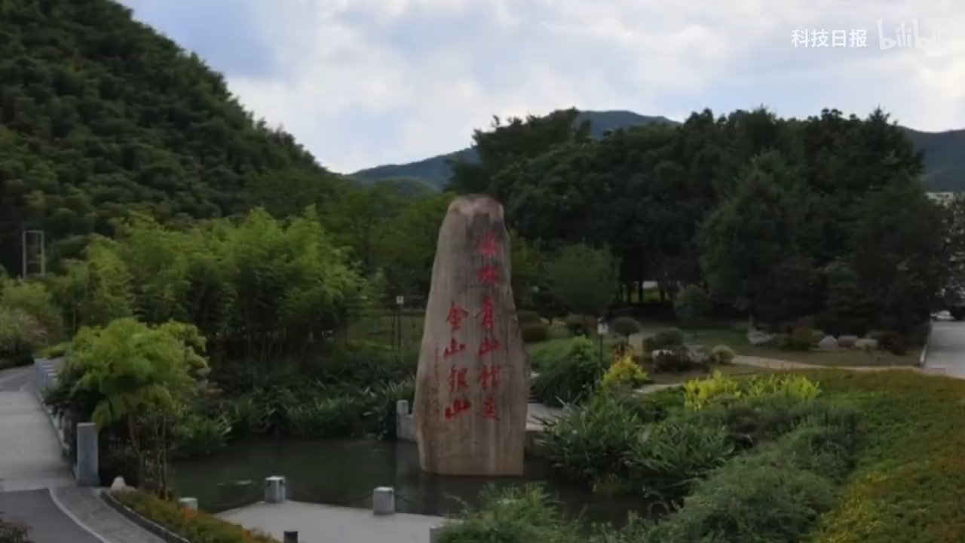

Slide 18

重庆矿山公园

Slide 19

三、生态工程的实例和发展前景
3.生态工程的实例
控制污染，减少干扰
沼气农业生态系统
湿地生态恢复工程
恢复土地，恢复植被
农村综合发展型生态工程
矿区废弃地的生态恢复工程
湿地缩小和破坏问题
物质多级循环利用问题
生态环境破坏
生态工程的实例
我国生态工程取得不少成绩，仍有不足之处。

Slide 20
四、生物工程的发展前景
1.我国生态工程存在的问题 （1）缺乏定量化模型的指导，难以像“精确农业”那样设计出标准化、易操作的生态工程样板。 （2）有些设计缺乏高科技含量。 （3）生态系统的调控尚缺乏及时准确的监测技术的支持。 （4）缺乏理论指导。
2.我国目前面临的生态危机及对策 （1）危机：人口激增、环境与资源破坏、能源短缺等问题。 （2）对策：发挥生态工程建设的作用，重视对生态环境的保护，更要注重与经济、社会效益的结合。

Slide 21
四、生物工程的发展前景
3.对生态工程治理应持有的态度
在肯定生态工程的作用，特别是看到它在恢复、重建受损生态环境方面可发挥重要作用的同时，不要忘记大自然固有的强大的生态恢复力量，更不能误认为只要有了生态工程，就可以走“先污染、破坏，后治理”的老路。
4.我国生态工程的前景
中华民族传承古老的天人合一理念，在发展中尊重自然、顺应自然、保护自然。今天，古老的智慧融合了现代科学成就，生态工程的发展和应用，将在建设美丽中国的过程中大有作为。

Slide 22
中国和西方国家生态工程建设的区别
比较项目 | 中国 | 西方国家
目标或思想 | “整体、协调、自生、循环” “天人合一” | 治理环境污染 进行生态恢复
背景条件 | 人多地少，人均资源占有量少 | 经济发展水平高，人均土地、水资源占有量多
建设重点 | 生态环境保护与经济、社会效益结合 | 集中于对被破坏的生态系统进行生态恢复
存在问题 | 缺乏定量化模型的指导，难以设计出标准化、易操作的生态工程样板 | 应用范围小， 不强调经济效益

Slide 23
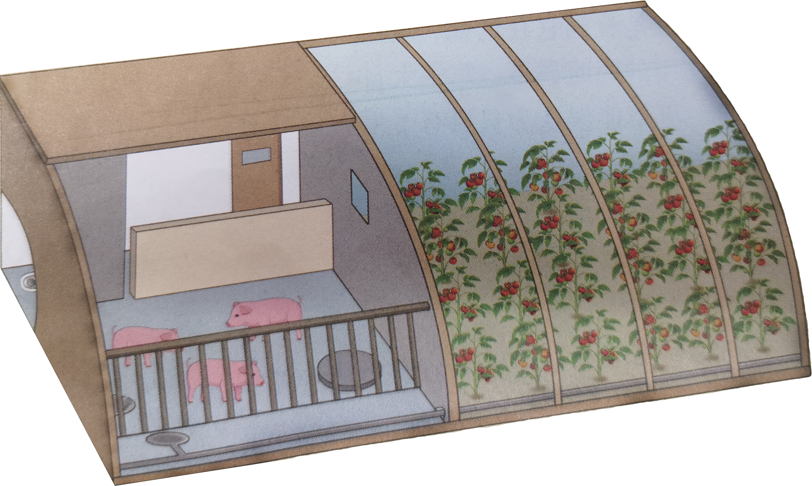
庭院生态系统或生态园
7
1-厕所 2-猪禽舍
3-沼气池进料口
4-溢流渠 5-沼气池
6-通风口 7-简易日光温室
6
1
2
5
四位指沼气池、猪舍、厕所及日光温室四部分。
3
4
“四位一体”农业生态工程模式图

Slide 24
思维训练 总结概括，并运用术语表达。
1.生命系统的结构特征
2.生命系统的功能特点
3.从生态的视角看， 生命系统是
4.从历史的角度看， 生命系统是
开放性、复杂性、有序性、动态性、整体性
能与环境进行物质和能量的交换以维持自身的有序性，进行“自我更新”；细胞和个体等生命系统还能进行“自我复制”
依存于环境，也能适应环境、影响环境
由最原始、最简单的生命进化而来，凝聚着漫长的进化史

Slide 25
课堂总结
自生
生态工程所遵循的原理
循环
生态系统
协调
整体
农村综合发展型生态工程
生态工程的实例
湿地生态恢复工程
矿区废弃地的生态恢复工程

Slide 26
课堂练习
1.农村综合发展型生态工程的优点包括( )
①物质和能量的多级利用 ②物质循环再生 ③废弃物资源化 ④生物相互依存，体现了整体性 ⑤做到了生态、经济和社会效益三结合
A.①②③④ B.②③④⑤ C.①②④⑤ D.①②③④⑤
2.下列关于湿地生态恢复工程的叙述，不正确的是( )
A.该工程采用工程学和生物学措施相结合的方法
B.要建立缓冲带，以尽量减少人类的干扰
C.对湿地的恢复，只注意退耕还湿地或建立自然保护区就可以
D.湿地的恢复除利用生物工程手段外，还要依靠自然演替机制恢复其生态功能
D
C

Slide 27
课堂练习
3.随着工业的发展，采矿业对环境造成越发严重的破坏，人们需要对矿区废弃地进行生态恢复，下列说法错误的是（ ）
A.矿区废弃地可能会给生态系统造成严重的重金属污染
B.矿区生态环境的恢复工程中，关键的措施是植被恢复以及植被恢复所必需的土壤微生物群落重建
C.恢复矿区生态环境尽可能依赖自然演替恢复其功能
D.可使用人工制造表土的方式缓解矿区的生态环境
4.下列关于我国生态工程发展前景的叙述错误的是（ ）
A.我国高度重视生态工程建设，把生态工程建设放在首位
B.我国把美丽中国作为建设社会主义现代化强国的重要目标
C.中华民族传承古老的天人合一理念，在发展中尊重自然顺应自然、保护自然
D.生态工程的发展和应用将在建设美丽中国的过程中大有作为
C
A

